Slide 1
INFORMACINĖS VISUOMENĖS PASLAUGŲ REGULIAVIMAS*
Viktoras Kamarevcevas
Informacinės visuomenės plėtros komitetas
prie Susisiekimo ministerijos

Slide 2
Šiek tiek statistikos

Slide 3
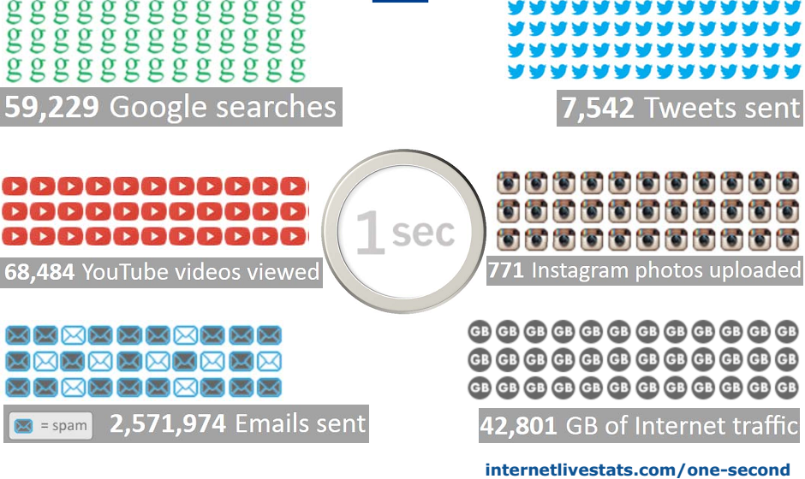

Slide 4
Skaitmeninės ekonomikos ir visuomenės indeksas (angl. Digital Economy and Society Index, DESI)
https://ec.europa.eu/digital-single-market/en/news/europes-digital-progress-report-2017

Slide 5
Skaitmeninės ekonomikos ir visuomenės indeksas (angl. Digital Economy and Society Index, DESI)
https://ec.europa.eu/digital-single-market/en/news/europes-digital-progress-report-2017

Slide 6
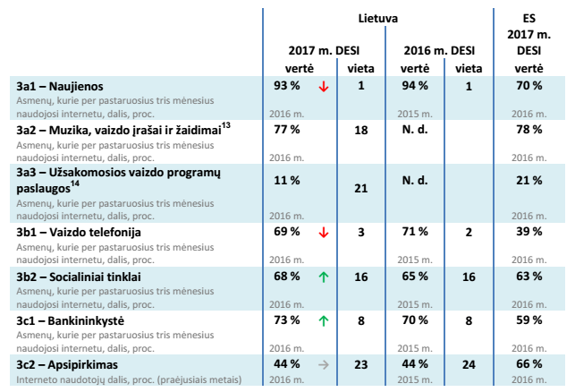
Naudojimasis internetu

Slide 7
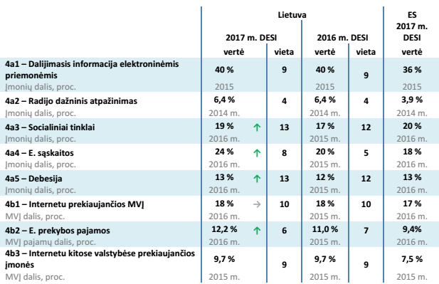
Skaitmeninių technologijų integracija

Slide 8
Su didele galia ateina ir didelė atsakomybė

Slide 9
Reguliavimas
Lietuvoje

Slide 10
Teisės aktai
Europos Parlamento ir Tarybos direktyva 2000/31/EB (E-Komercijos direktyva)
Lietuvos Respublikos informacinės visuomenės paslaugų įstatymas
Galimybės pasiekti neteisėtu būdu įgytą, sukurtą, pakeistą ar naudojamą informaciją panaikinimo tvarkos aprašas

Slide 11
Sužinojimo momentas
Tarpininkas
(Paslaugos teikėjas)
Paslaugos gavėjas
Pranešimas
Institucija

Slide 12
Reguliavimas
Kitose šalyse

Slide 13
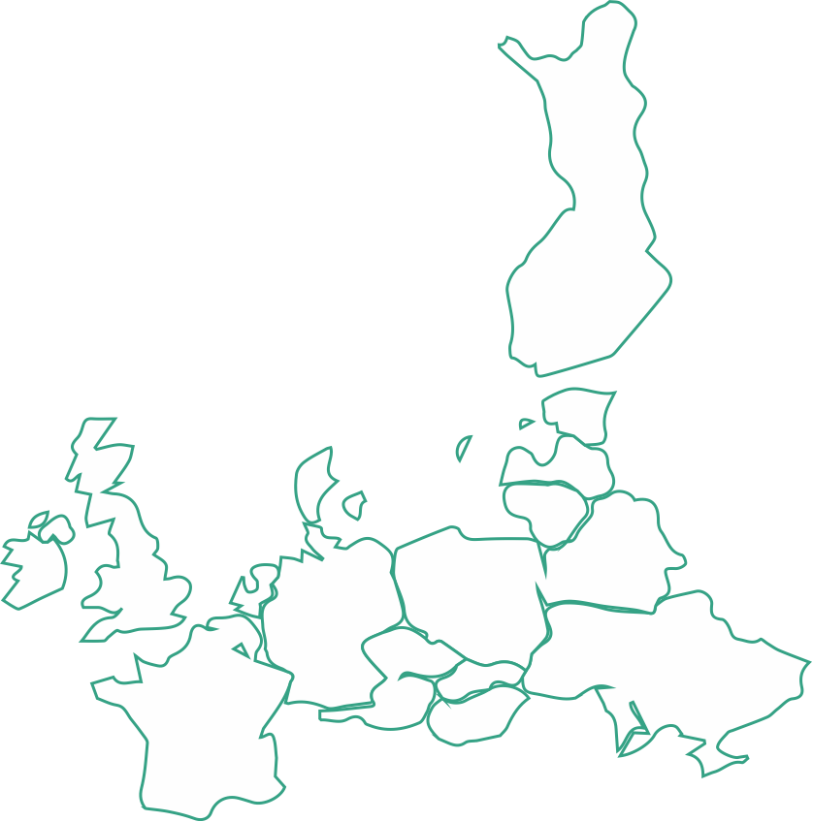
Ispanija
Reguliavimo objektas:
Azartiniai ir tabakas (dėl reklamos)
Intelektinės teisės pažeidimai
Specifiniai reikalavimai platformoms:
Nėra jokių specifinių reikalavimų
Galimybė pateikti atsiliepimą (nagrinėjimo mechanizmas):
Yra
Atsakomybė:
Pagal padarytą žalą nuo sužinojimo

Slide 14
Suomija
Reguliavimo objektas:
Intelektinės teisės pažeidimai
Specifiniai reikalavimai platformoms:
Privalo pateikti kontaktinę informaciją dėl pranešimų pateikimo
Galimybė pateikti atsiliepimą (nagrinėjimo mechanizmas):
Yra
Atsakomybė:
Pagal padarytą žalą nuo sužinojimo

Slide 15
Prancūzija
Reguliavimo objektas:
Bet kokią neteisėta informacija
Specifiniai reikalavimai platformoms:
Nėra jokių specifinių reikalavimų
Galimybė pateikti atsiliepimą (nagrinėjimo mechanizmas):
Nėra.
Atsakomybė:
Gali skųsti teismui bendra tvarka.

Slide 16
Vengrija
Reguliavimo objektas:
Intelektinės teisės pažeidimai
Nepilnamečių teisių pažeidimai
Specifiniai reikalavimai platformoms:
Nėra jokių specifinių reikalavimų
Galimybė pateikti atsiliepimą (nagrinėjimo mechanizmas):
Yra.
Atsakomybė:
Gali skųsti teismui bendra tvarka.

Slide 17
Reguliavimo
iniciatyvos

Slide 18
Europos Komisija (1)
2012 veiksmų planas dėl N&A
2015 Vieningos skaitmeninės rinkos strategija
2017 tarpinė apžvalgą
E-Komercijos direktyva
2013 vieša konsultacija
2016 komunikatas dėl platformų

Slide 19
Europos Komisija (2)
2016 m. Konsultacijos su tarpininkais rezultatai
71 %
82%
61%
61%
77%
Skirtingas reguliavimas skirtingiems pažeidimams
Galimybė pateikti prieštaravimą
Prieš neribotą blokavimą
Leisti daugiau savireguliacijos
Daugiau skaidrumo

Slide 20
Europos Komisija (3)
Esminiai klausimai:
Reguliavimo objektas
Pranešimo reikalavimai
Skaidrumo reikalavimai
Galimybė pateikti atsiliepimą
Bendradarbiavimo užtikrinimas
Ginčų nagrinėjimo mechanizmas
„Patikimi pranešėjai“

Slide 21
Europos Taryba (1)
Pagrindinės vertybės:
Žmogaus teisės
Demokratija
Įstatymo viršenybė

Slide 22
Europos Taryba (2)
Gairės:
Elektroninė erdvė turi būti reguliuojama
Žmogaus teisės turi būti vienodai užtikrinamos ir elektroninėje erdvėje
Tarpininkas neturi būti atsakingas už trečių šalių pateiktą informaciją
Visų dalyvių teisės ir pareigos turi būti aiškiai apibrėžtos
Turi būti užtikrintos efektyvios apsaugos priemonės

Slide 23
Europos Taryba (3)
Didžiausios grėsmės:
Reguliavimo įgyvendinimas kiekvienoje šalyje
Tarpininkų įvairovė
Tarpvalstybinis elementas
Žmogaus teisių pažeidimai

Slide 24
Europos Taryba (4)
Kita:
Pradėta 2016
Žadama baigti 2017
Bus atsižvelgiama į Šveicarijos lyginamosios teisės instituto 2015 m. gruodį atliktą Lyginamąją studiją dėl nelegalaus turinio blokavimo, filtravimo ir pašalinimo.

Slide 25
Ačiū už dėmesį!

